Slide 1
Indicadores de Caracterización Social:
Herramienta para el análisis de información
social con enfoque territorial
Gobierno
de Chile
Juan Cristóbal Moreno C.
Jefe(S) Depto. Análisis de la Realidad Social
jmoreno@desarrollosocial.cl
23 de Junio de 2014
http://observatorio.ministeriodesarrollosocial.gob.cl

Slide 2
ORIGEN Y CONCEPTO
Demanda creciente por información social desagregada a escala micro. Proceso de consulta a gobiernos regionales y municipios (2011).
Limitaciones de fuentes estadísticas convencionales: Censo de Población y Vivienda y Encuestas de Hogares.
Espacio y territorio como variables clave para el desarrollo de diagnósticos pertinentes para la gestión pública.
Subutilización de información de registros administrativos: carencia de sistematización, dispersión, limitaciones en el acceso a la información, etc.
Propuesta: Desarrollo de indicadores en base a registros administrativos que aportan a la construcción de diagnósticos para la oferta programática e infraestructura pública con criterio territorial.

Slide 3
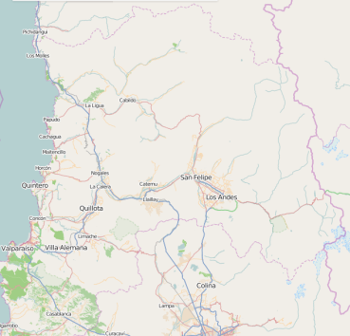
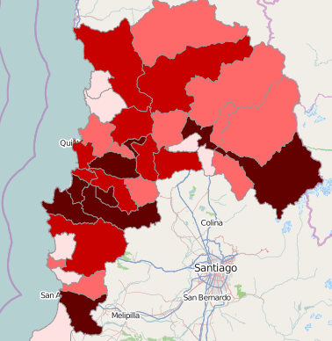
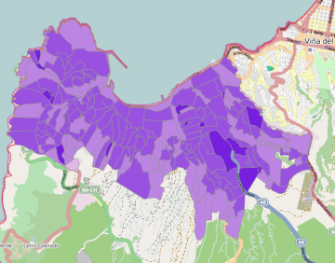
ESCALA / UNIDAD DE LA INFORMACIÓN
Divisiones Político-Administrativas Mayores
Regiones: unidad administrativa mayor del país y sede del gobierno regional, con autoridades designadas por el ejecutivo y consejeros electos por un periodo de cuatro años.
Divisiones Político-Administrativas Menores
Comunas: unidad administrativa menor del país y sede del gobierno municipal, con autoridades políticas electas por un periodo de 4 años.
Unidades comunitarias y barriales
→ Unidad Vecinal: subdivisiones del territorio comunal donde se ejerce la participación ciudadana a través de juntas de vecinos/as.

Slide 4
ÁMBITOS DE INFORMACIÓN CUBIERTOS
Demografía
Salud
Ingresos
Educación
Inversión Pública
Prestaciones Monetarias
Vivienda
Seguridad ciudadana
Pobreza
Población objetivo de la política social

Slide 5
FUENTES DE DATOS
Indicadores de Caracterización Social
Fuentes internas MDS:
-Ficha de Protección Social
-Sistema Nacional de Inversiones
-Prestaciones monetarias
Desarrollo información Observatorio Social:
Estimaciones de pobreza para áreas pequeñas (Método SAE)
Información demográfica general:
-Estadísticas Vitales y proyecciones, INE
Otras fuentes públicas:
-Estadísticas sectoriales (salud, educación, trabajo, vivienda, seguridad ciudadana, etc.)

Slide 6



PRODUCTOS PERMANENTES
Estadísticas Regionales
-Informes
-Tablas y bases de datos
Estadísticas Comunales
-Informes
Cartografía digital
-Visualizador de mapas interactivo
-Tablas y bases de datos
Comunas y
Unidades Vecinales
Actualización periódica y publicación en sitio web institucional…

Slide 7
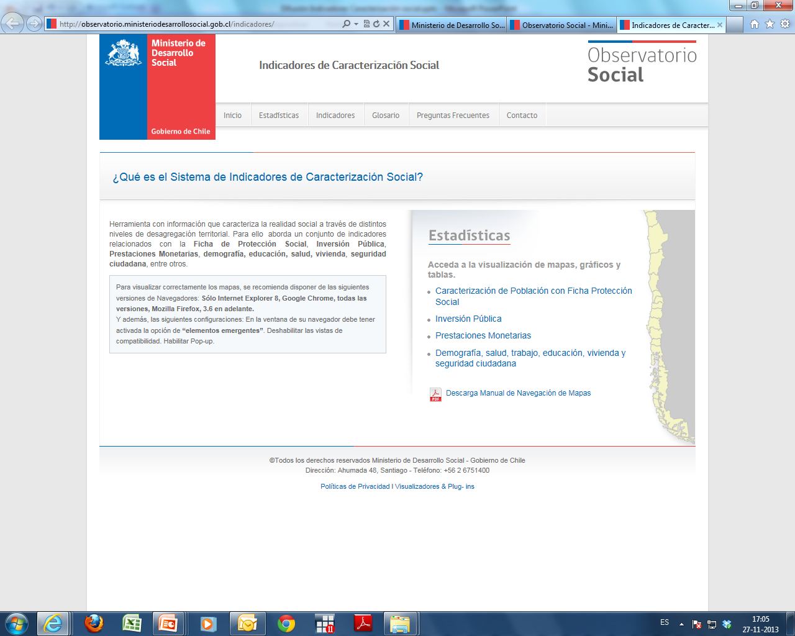
Portal Indicadores de Caracterización Social:
http://observatorio.ministeriodesarrollosocial.gob.cl/indicadores/
Notes:
7

